Slide 1
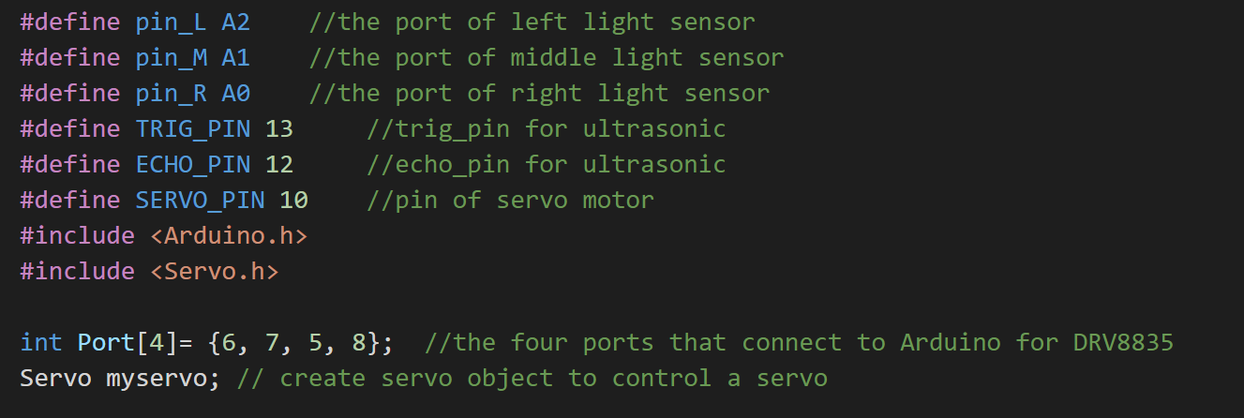
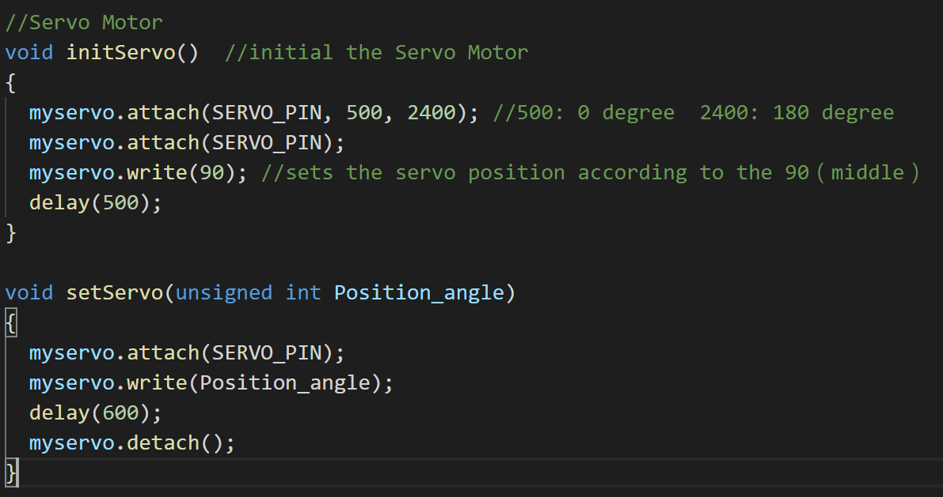
SRCK.h
Servo部分
加在最後面的地方

Slide 2
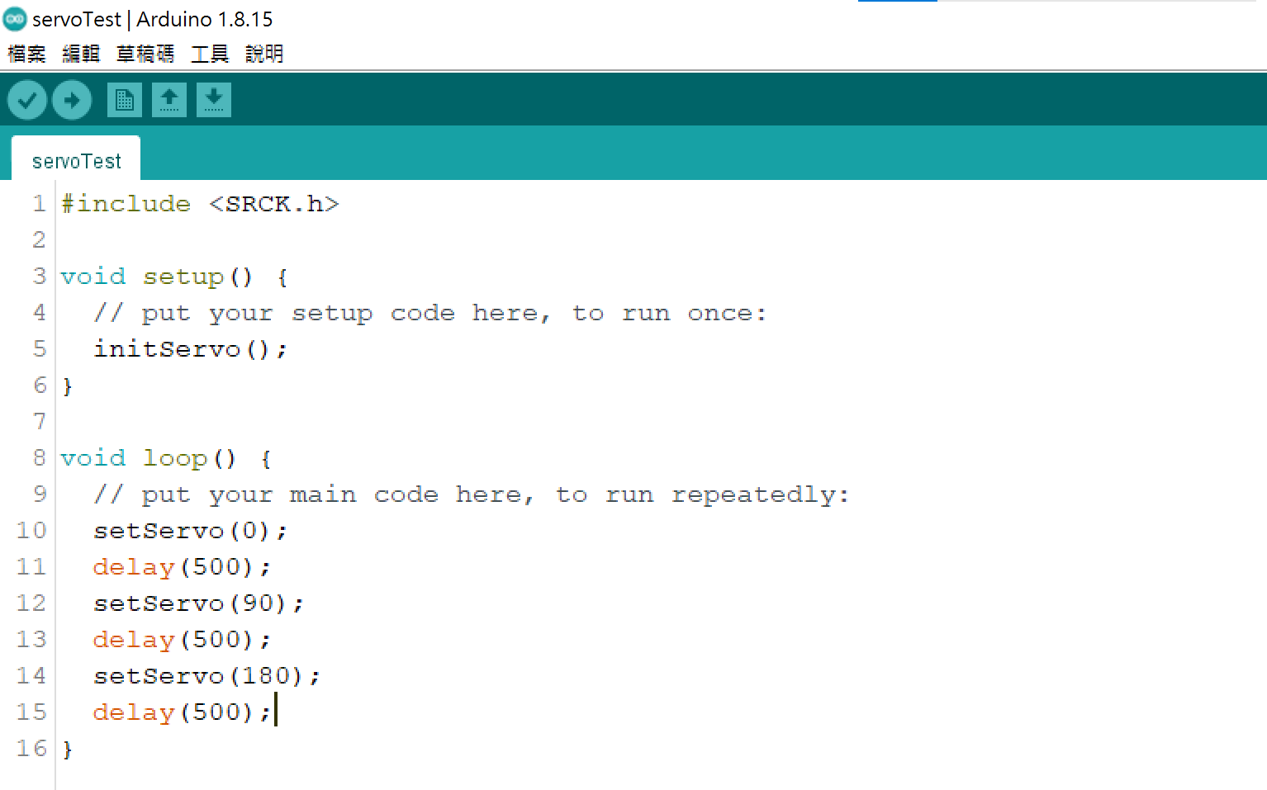
Servo 測試

Slide 3
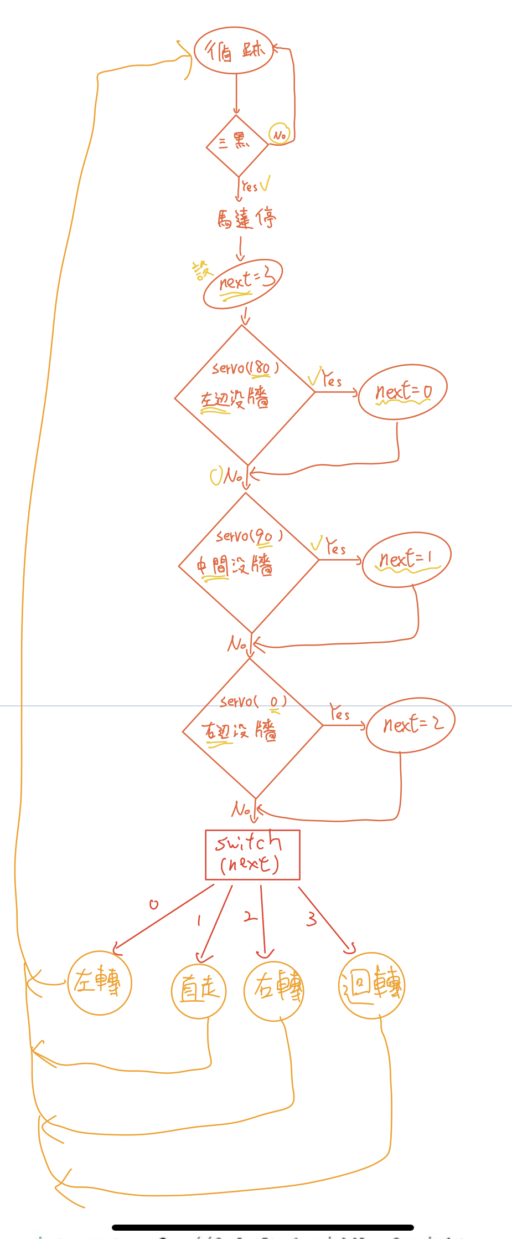
程式流程圖

Slide 4
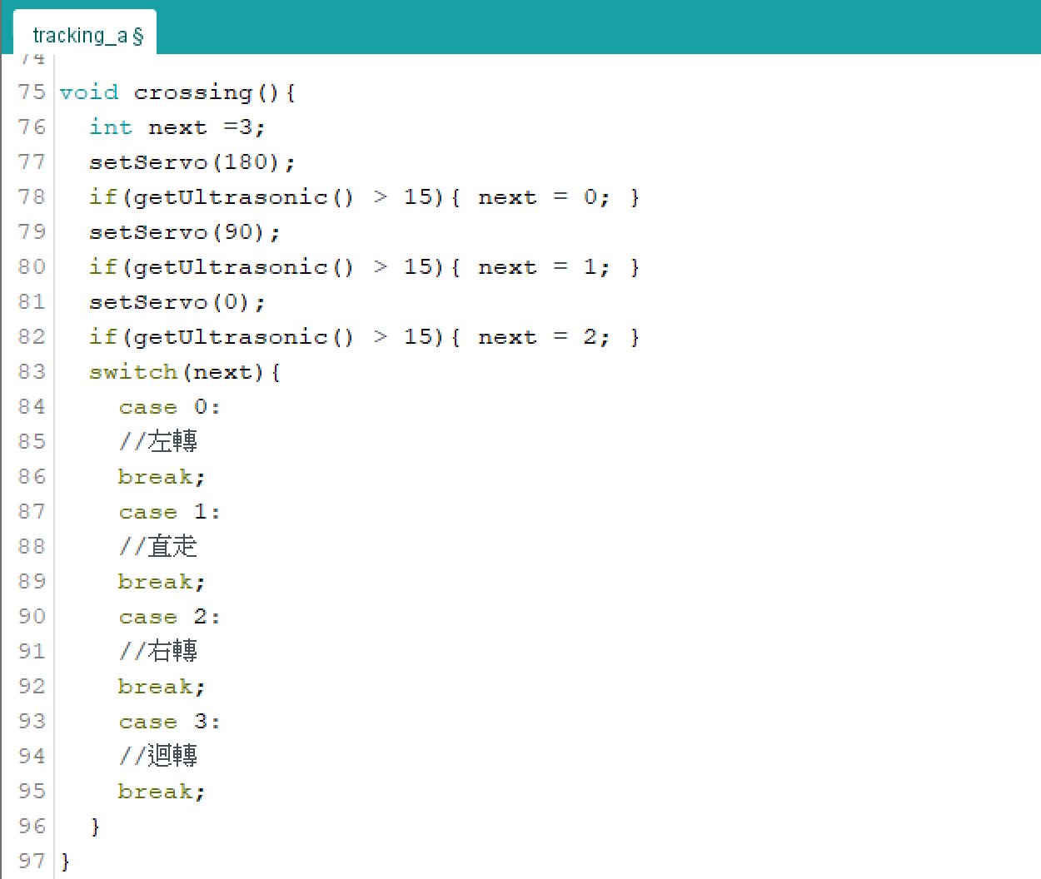

Slide 5
BONUS: 在終點停下來 hint: 計算路口判斷次數，超過後停止

